Slide 1
Тема 3.
Водорастворимые
витамины.

Slide 2
Водорастворимые вит.
- это витамины группы В, Н и С
Они не устойчивы к нагреванию, к изменению рН, не образуют запасов.
Участвуют в образ. коферментов.
Источники вит. группы В - отруби, дрожжи.

Slide 3
Тиамин, В₁, антиневритный
Производное пиримидина и тиазола
Функции: входит в состав 2-х коферментов
тиаминпирофосфат (ТПФ) и липотиаминпирофосфат (ЛТПФ), которые участвуют в окислительном декарбоксилировании кетокислот (ПВК)
Авитоминоз: в крови и тканях накапливается ПВК, что приводит к воспалению нервных стволов (полиневрит, бери-бери), парезам и параличам.

Slide 4
Тиамин (витамин В₁)
NH₂
CH₂
+
CH₃
N
N
H₃C
CH₂
N
S
CH₂OH
-O-PO₃H- O-PO₃H₂
Тиамин
пирофосфат

Slide 5
ЛИПОТИАМИНПИРОФОСФАТ (ЛТПФ)
ЛИПОЕВАЯ КИСЛОТА
КОЛЬЦО
ПИРИМИ-ДИНА
S - S
СН₂
N⁺
ПИРОФОСФАТ
КОЛЬЦО
ТИАЗОЛА
СН₂ - СН₂ - О
Ф
Ф
ТИАМИН (В₁)
S
ЛТПФ входит в состав ферментов, осуществляющих окислительное декарбоксилирование α -кетокислот (пировиноградной, α -кетоглутаровой)
О
О
СН₃ - С - СООН
СООН - СН₂ - СН₂ - С - СООН
Пировиноградная к-та
(ПВК)
α -Кетоглутаровая кислота

Slide 6
Рибофлавин, В₂, витамин роста
Содержит изоаллоксазин и рибитол
Функции: входит в состав коферментов
ФАД и ФМН, входящих в состав оксидаз
Авитоминоз: поражение глаз, анемия,
дерматиты, прекращение роста.
Используется при коньюктивитах, ранах, язвах.

Slide 7
Рибофлавин (витамин В₂)
Рибитол
CH₂-(CHOH)₃-CH₂OH
N
N
H₃C
O
N-H
H₃C
N
O
Изоаллоксазин

Slide 8
Пантотеновая к-та (В₃), антидерматитный
Содержится во всех тканях, особенно много в картофеле, томатах, молоке, печени.
Функции: входит в состав кофермента КоА-SН, участвует в переносе остатков кислот (уксусной и др.).
Авитаминоз: дерматиты, депигментация, атаксия («гусиный шаг»)

Slide 9
Пантотеновая кислота (В₃)
CH₃
НO-CH₂-C-CН-CО-NH-CH₂-CH₂-CООН
CH₃
OН
Входит в состав Коэнзима А

Slide 10
Никотиновая к-та (В₅, РР) или никотинамид (амид никотиновой кислоты), ниацин, антипеллагрический
Функции: входит в состав коферментов
НАД и НАДФ (в ферментах - анаэробных
дегидрогеназах).
В тканях РР синтезируется из триптофана.
Авитаминоз: дерматит (пеллагра), диарея, деменция.

Slide 11
Витамин РР (В₃)
СООН
CO-NH₂
N
Никотиновая к-та
(витамин В₅, или РР)
N
Амид никотиновой к-ты (никотинамид)

Slide 12
Холин (В₄)
аминоэтиловый спирт
Функции: капилляроукрепляющий, участвует в обмене липидов, синтезе ацетилхолина, лецитина.
Авитаминоз: жировое перерождение печени и почек.
HO - CH₂ - CH₂ - N
(CH₃)₃
OH

Slide 13
Пиридоксол (В₆),
антидерматитный. Производное пиридина.
Встречается в 3-х формах: пиридоксол
(спирт), пиридоксаль (альдегид), пиридоксамин (соединение с NН₂)
Функции: образует кофермент фосфопиридоксаль (ФП - это В₆ и фосфорная к-та), которая входит в состав ферментов аминтрансфераз и декарбоксилаз аминок-т.
Авитаминоз: симметричные дерматиты (акродиния), судороги

Slide 14
Пиридоксин (витамин В₆)
CH₂OH
CH₂NH₂
НО
СН₂ОН
НО
СН₂ОН
Н₃С
Н₃С
N
N
O
ПИРИДОКСОЛ
ПИРИДОКСАМИН
C
H
НО
СН₂ОН
- O-PO₃H
Н₃С
N
ПИРИДОКСАЛЬ
ФОСФАТ

Slide 15
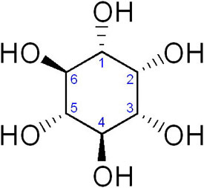
Витамин В8, инозит, инозитол
Циклический 6-атомный спирт циклогексана.
Его эфир с фосфорной к-той называется Фитин.

Slide 16
Участвует в обмене липидов. При возникновении стрессовых ситуаций инозитол сразу же начинает расходоваться, предотвращая тяжелые последствия, которые могут наступить из-за его нехватки в данных органах. Если в клетках головного мозга витамин В8 содержится в достаточном количестве, то он стимулирует умственную деятельность, улучшает концентрацию внимания и способность к запоминанию, снижает утомляемость мозга.

Slide 17
Витамин В_{с} (В9) фолиевая к-та, фолацин, фолин, антианемический
Выделен из листьев. В его состав входят:
1) ароматическое птеридиновое кольцо
2) пара-аминобензойной кислотой (ПАБК)
3) глутаминова к-та (глутамата)
Функции: регулирует деление клеток, стимулирует
Эритропоэз. Регулирует углеводный и жировой обмен. У животных не образуется.
Входит в состав коферментов, участвующих в
переносе групп:
- СН₃ , - С = О, СН2 – ОН
Н
Авитаминоз: у птиц анемия, паралич шеи, ног.

Slide 18
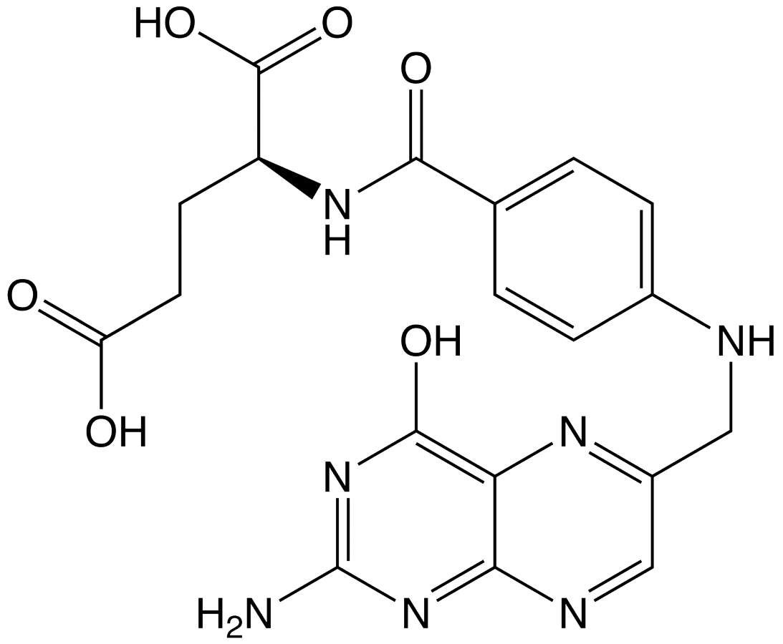
фолиевая кислота
птероил-L- глютаминовая кислота

Slide 19
Цианкобаламин (В₁₂), антианемический.
Содержит: нуклеотидную и хромоформную части.
Функции: входит в состав метилтрансфераз и участвует в синтезе метионина, холина, креатина, адреналина. Стимулирует синтез белков (особенно Нв), а также РНК и ДНК. Повышает активность изомераз.
Активирует свертываемость крови.

Slide 20
Авитаминоз: анемия, поражение нервной системы, нарушение желудочной секреции. Синтезируется только микрофлорой при наличии солей Со.
У жвачных активно идет синтез в рубце.

Slide 21
Цианкобаламин (витамин В₁₂)
R
CH₃
NH₂COCH₂CH₃
CH₃
CH₂CONH₂
NH₂COCH₂
C
-CH₂CH₂CONH₂
Хромо-
форная
часть
CH₃
N
N
+
Co
C
N
N
CH₃
NH₂COCH₂
CH₃
C
NHCOCH₂CH₃
CH₃
CH₂CH₂CONH₂
CH₃
СН₂
CH₃ -CH
N
-
CH₃
O
O
P
CH₃
Нуклео-
тидная
часть
O
O
HO
N
H
O
H
HOCH₂

Slide 22
Аскорбиновая к-та (С), антицынготная,
антиоксидантная
Производное гулоновой к-ты.
Витамин способен обратимо окисляться.
Функции: стимулирует синтез белков
(особенно коллагена), хрящевой и
костной тканей, гормонов надпочечников
Стимулирует регенерацию тканей.
Участвует в ОВР.
Не образуется у человека, обезьян,
морских свинок

Slide 23
Авитаминоз: кровоточивость десен,
кровоизлияние на мышцах, слизистых
оболочках, слабость. У коров в молоке
кровь, у пушных зверей-парезы и параличи.
Источники: зел. растения, овощи и фрукты.

Slide 24
Аскорбиновая кислота (витамин С)
О
О
С
С
-Н₂
НО - С
О
С
О
О
НО - С
О
С
+Н₂
С
С
НОСН
НОСН
СН₂ОН
СН₂ОН
L-аскорбиновая
кислота
L-дегидроаскорбиновая
кислота

Slide 25
Биотин (Н, В₇), антисеборрейный.
Образуется из олеиновой к-ты
Содержит имидазольное и тиофеновые кольца, а также остаток валериановой к-ты
Функции: в качестве кофермента входит
в состав карбоксилаз (+СО₂).
Стимулятор роста дрожжей.
Авитоминоз: себоррея ( усиленное
выделение жира сальными железами кожи), дерматит («очкастые глаза»).

Slide 26
Биотин (витамин Н)
О
С
HN
NH
NH
НС
СН
Н₂С
СН-(СН₂)₄-СООН
S

Slide 28
Витамин Р, биофлавиноиды (антиоксидантный).
Это фенольные соединения флавоноиды - рутин, кварцетин, катехины, антоцианы, лейкоантоцианы, флавононы.
В виде гликозидов содержится во многих растениях, много в шиповнике, цитрусовых,
Предотвращает ломкость сосудов, обладают антиоксидантными свойствами

